Slide 1
Scratchで
ゲームを
作ろう！
スクラッチ
つく
だい
かい
第１５回
ばん
Scratch3.0版

Slide 2


登場人物紹介
とうじょうじんぶつしょうかい
いっしょにScratchでゲームを作ろう！
なまえ
スクラッチ
名前 ： めんた
とくぎ ： プログラム
つく
なまえ
いいゲームにするぞ～！
名前 ： せいと
とくぎ ： ゲーム

Slide 3


Scratchを開いてね
スクラッチ
ひら
ウェブブラウザでhttps://scratch.mit.edu/にアクセスして、「作る」を左クリックしてね。
つく
ひだり

Slide 4

保存しておいたゲームを開こう
ほぞん
ひら
「ファイル」→
「コンピューターから読み込む」を左クリックして、前回保存したゲームを開いてね。
よ
こ
ひだり
ぜんかい
ほぞん
ひら
「〇〇〇.sb3」っていう名前のファイルだよね。
なまえ

Slide 5
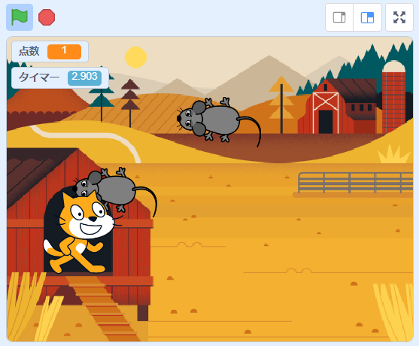
開いたゲームを実行してみよう
ひら
じっこう
お
はたを押してみよう！
前とおなじ動きをするかな？
まえ
うご
タイマーをふやして、じかんでゲームクリアにしたよね。
うん！前に作ったゲームと
おなじだ！
まえ
つく

Slide 6
ゲームを作ろう！
レベル６の続き
つく
つづ

Slide 7
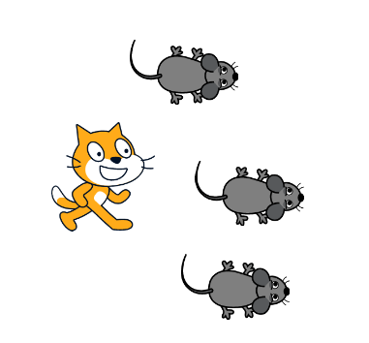
つかまえると点数がたかいネズミをだしたいな
てんすう
まあこれでもいいんだけど、
なんだかシンプルすぎるゲーム
だなぁ。
あ、つかまえると点数が2倍になるネズミをたまにだすっていうのは
どう？？
ボクをつかまえる
と2点だチュー！！
てん
てんすう
びょう
お、いいアイディアだね。

Slide 8
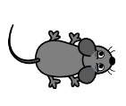
ネズミのみためをかえるには？
とくべつなネズミだから
みためをかえたいな。
どうしたらいいの？
スプライトのみためをかえる「コスチューム」っていう
機能があるよ。
きのう

Slide 9
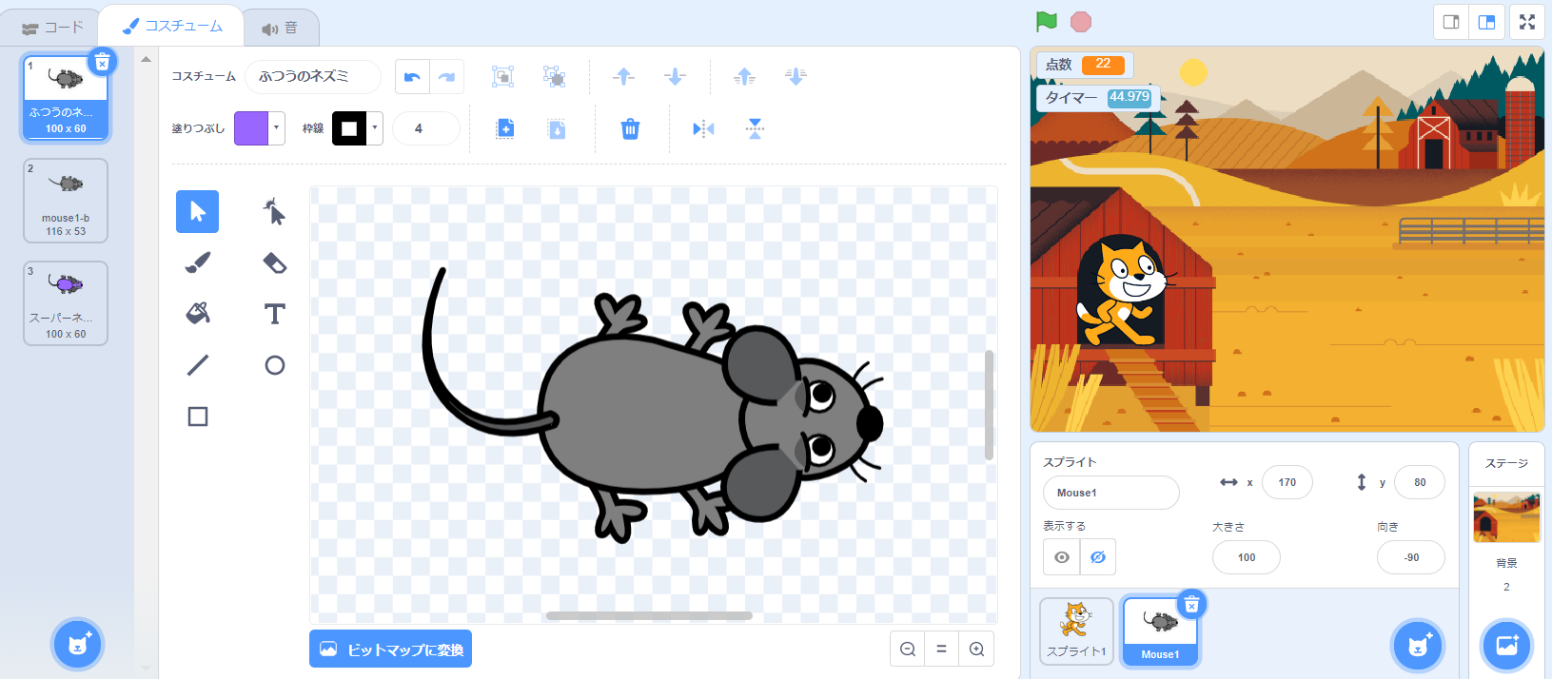
ネズミのコスチュームがめんをひらこう
ネズミのスクリプトを
えらんで、「コスチューム」
タブを左クリックしてね。
ひだり

Slide 10
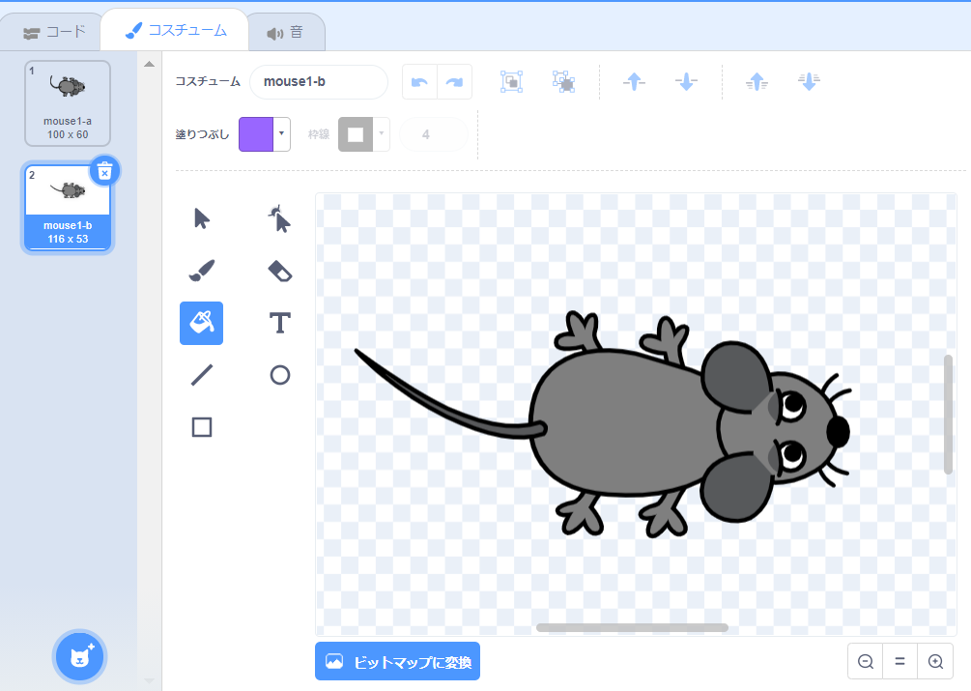
ネズミのコスチュームはさいしょ２つあるよ
２つめをえらぶと、こっちのコスチュームがつかわれるよ
あしのむきが１つめの
コスチュームとぎゃくに
なっているのがわかるかな？
ネズミには、はじめ2つの
コスチュームがよういされて
いるよ。ここでえらばれているコスチュームがつかわれるようになっていて、さいしょは1つめのものが
えらばれているよ。

Slide 11
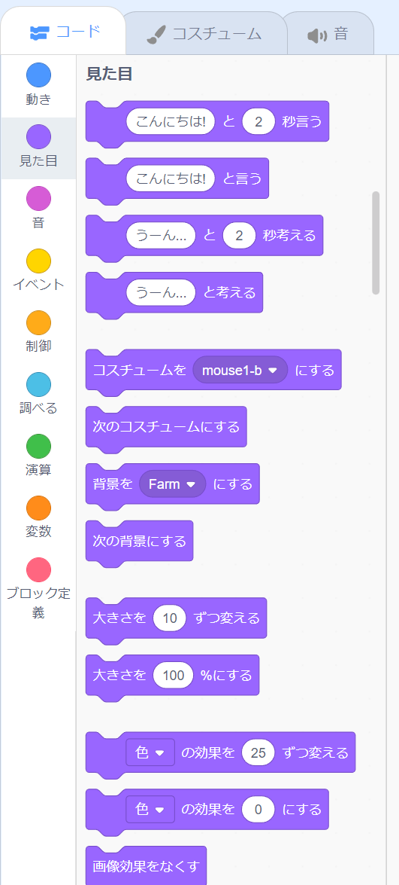
プログラムでもコスチュームをきりかえられるよ
み
め
「見た目」カテゴリーに
あるこれらのブロックを
つかえば、プログラムの
なかでコスチュームを
きりかえて、スプライトのみためをかえることが
できるんだ。

Slide 12

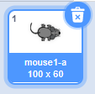
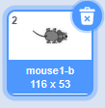
スプライトとコスチューム
スプライトには本体である
「スプライト」と、その
「みため」にあたる
「コスチューム」があって、
スプライトはふくすうの
コスチュームをもつことが
できるよ。
スプライト
ほんたい
スプライトの名前
なまえ
コスチューム番号
ばんごう
ようふく
コスチュームは洋服みたいなイメージかな？
そして、それぞれべつの名前や番号をもっているんだね。
なまえ
コスチュームの名前
コスチューム
なまえ
おお
ばんごう
コスチュームの大きさ
（よこ×たて）

Slide 13
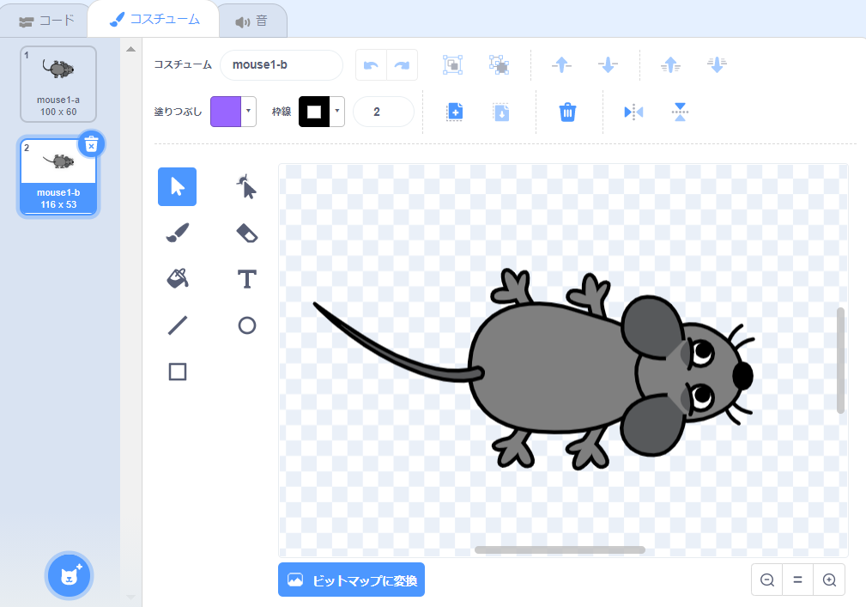
あたらしいコスチュームをつくろう！
じゃあ、あたらしい
コスチュームをつくって
みよう！
とくべつなネズミにする
ために、ちがう色のネズミをつくろうか！
いろ
コスチュームの追加はここかな？
ついか

Slide 14
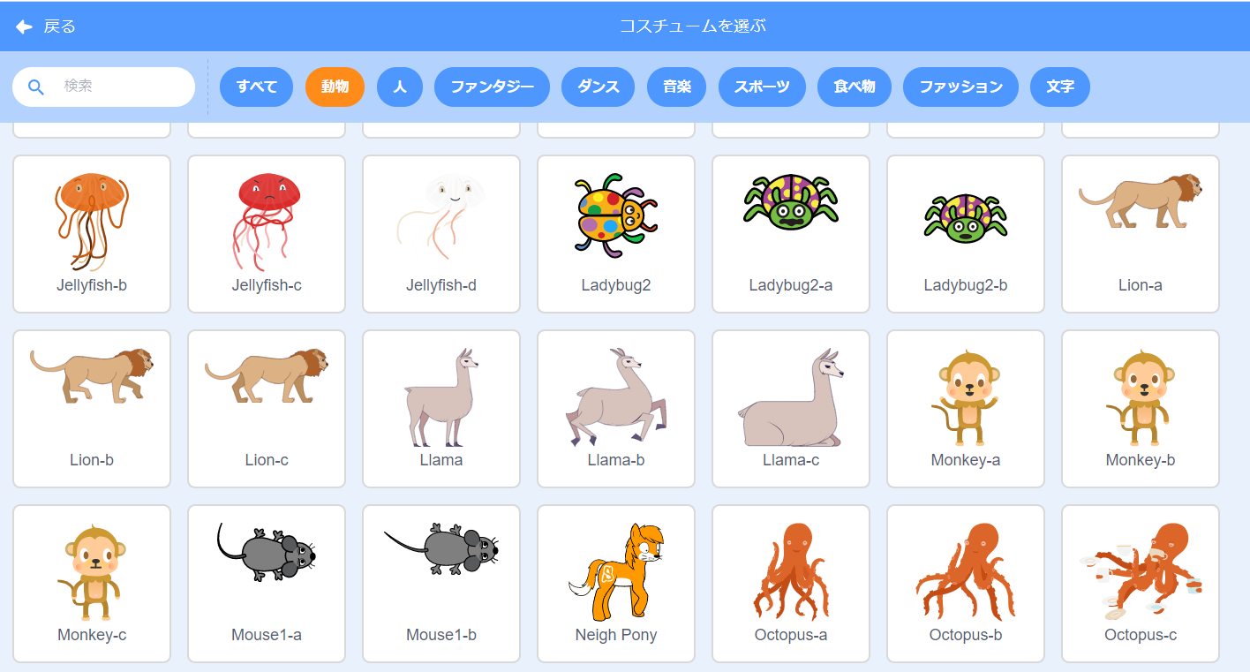
もとにしたいコスチュームをえらぼう
そう、その「コスチュームを選ぶ」を左クリック
して、「Mouse1-a」を
えらぼう。
えら
ひだり

Slide 15
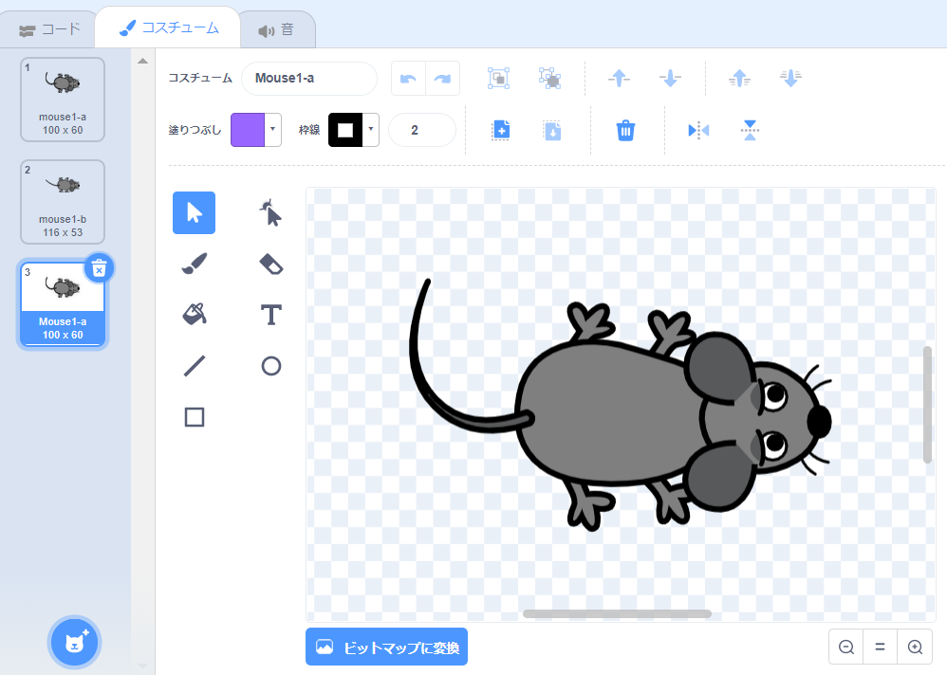
３つめのコスチュームができたよ
コスチュームが
１つふえたぞ。
色をかえてみよう。
いろ

Slide 16
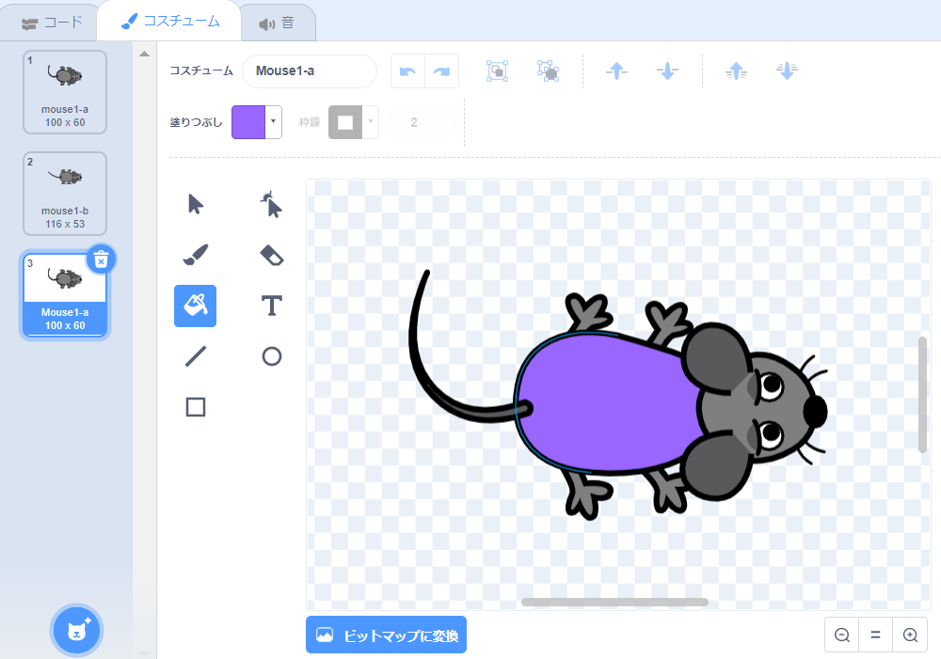
色をかえてみよう
いろ
バケツをひっくり
かえしたような絵の
ボタンを左クリック
してから、ネズミの
色をかえたいぶぶん
を左クリックしてね。
え
ひだり
いろ
ひだり
ぬ
「塗りつぶし」の
ところでえらばれている色にかわるんだね。
いろ

Slide 17
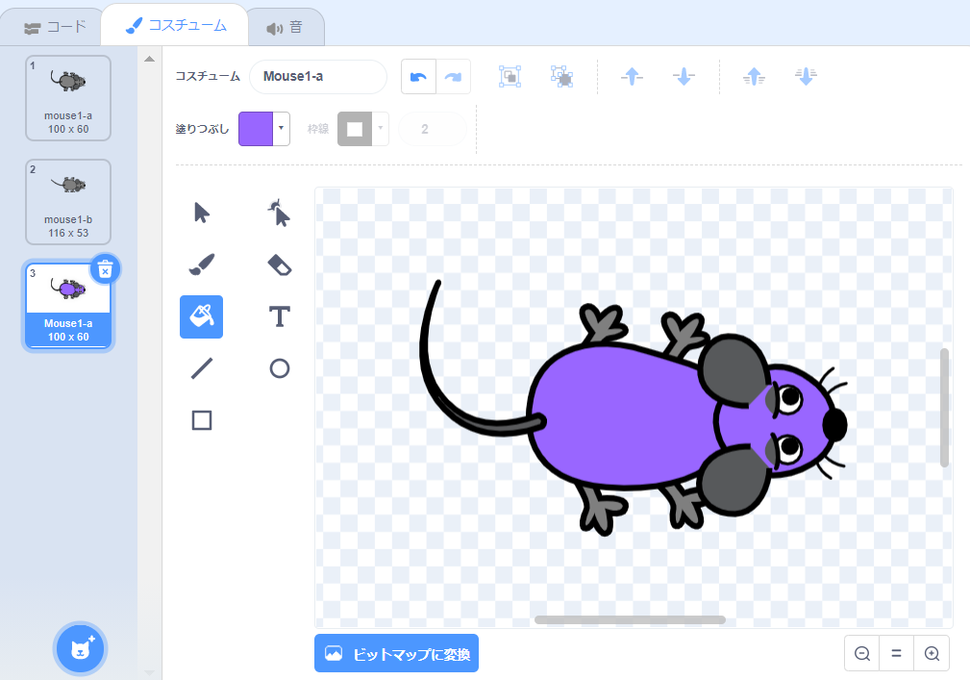
からだとかおの色をかえよう
いろ
かおも色を
かえようね。
いろ
できた！

Slide 18
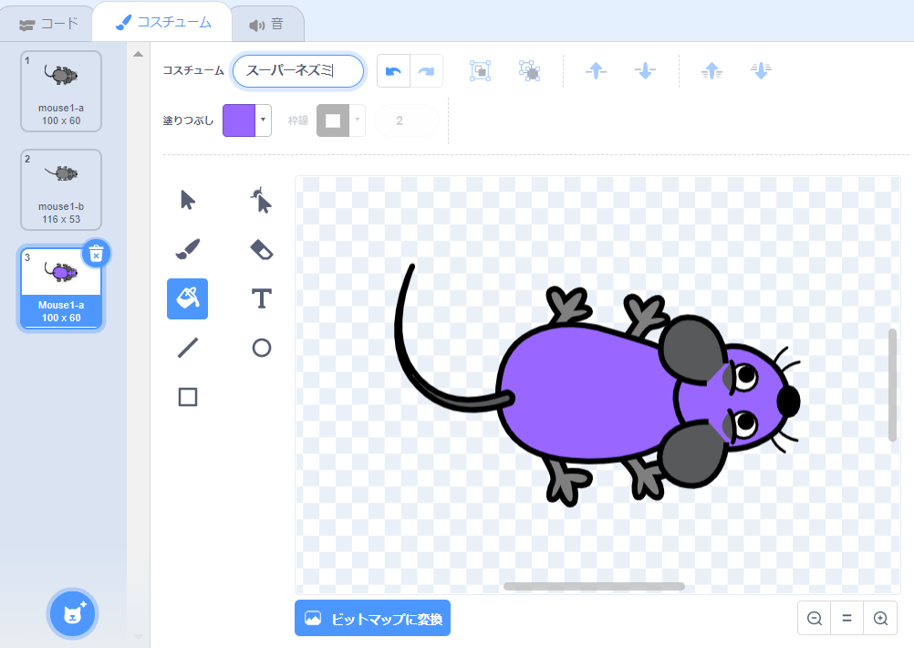
名前をかえておこう
なまえ
ここで名前をかえられるよ
なまえ
なまえ
あとで名前をつかうので、もっとわかりやすい名前にかえておこう。
なまえ
なんにしようかな～。
「スーパーネズミ」に
しよっと。

Slide 19
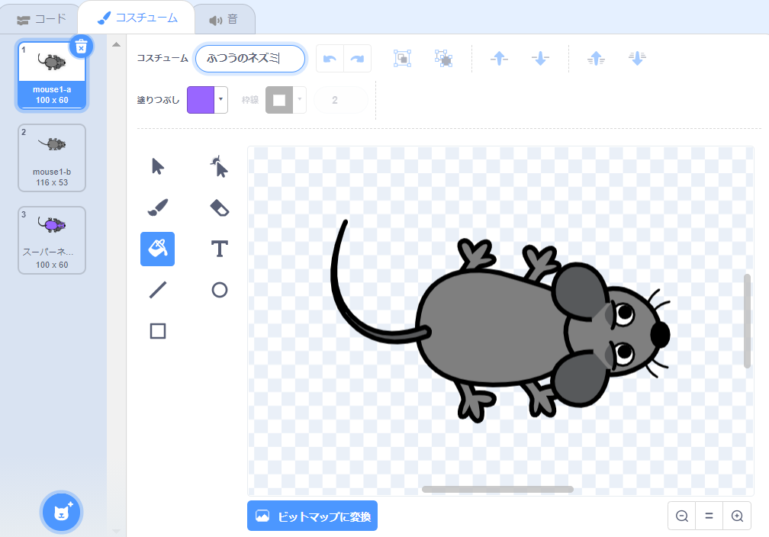
いちばんうえのコスチューム名もかえておいてね
めい
なまえ
ふつうのネズミの名前もわかりやすいものに
かえておこう。
いちばんうえの
コスチュームだよ。
「ふつうのネズミ」
でいっか。

Slide 20
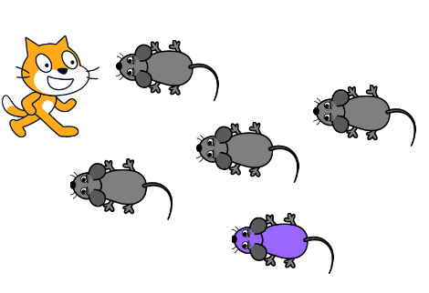
スーパーネズミをだすタイミングをきめよう
これでコスチュームの
じゅんびができたね。
「コード」タブを左クリックしてプログラムのがめんにもどろう。つぎは、
スーパーネズミをだす
タイミングをかんがえてね。
ひだり
そうだな～５ひきに１ぴき
くらいのわりあいがいいかな。

Slide 21
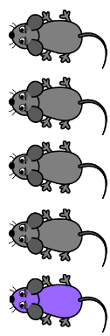
５ひきごとにスーパーネズミがでるようにするには？
じゃあ、ふつうのネズミが４ひき
でたらそのつぎの５ひきめは
スーパーネズミ、っていうように、
５ひきごとにスーパーネズミがでる
ようにしてみよう。
どうすればいいかわかるかな？
えーと...。
ごめんなさい、
ぜんぜんわかりませんっ！

Slide 22


わりざんしてあまりをみるよ
いまなんびきめのクローンなのかを
変数でおぼえておいて、そのかずを
5でわったときのあまりが0だったら、
スーパーネズミにすればいいよ。
なるほど～
こうすればいいんだね。
へんすう
なんびきめ？ (クローン番号） | 1 | 2 | 3 | 4 | 5 | 6 | 7 | 8 | 9 | 10
5でわった こたえ | 0 あまり1 | 0 あまり2 | 0 あまり3 | 0 あまり4 | 1 あまり0 | 1 あまり1 | １ あまり2 | １ あまり3 | １ あまり4 | ２ あまり0
コスチューム
ばんごう

Slide 23
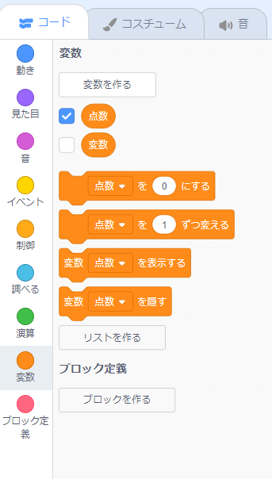
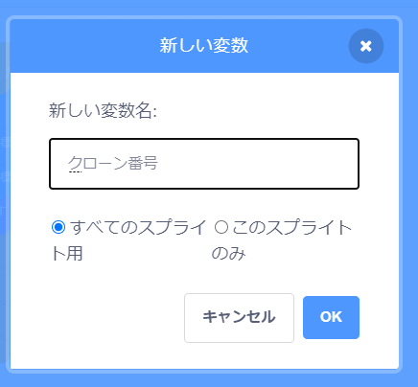
あたらしく変数をつくろう
へんすう
じゃあ、いまなんびきめの
クローンなのかをおぼえて
おく変数をつくろう。
「変数」カテゴリの「変数を
作る」を左クリックしてね。
「クローン番号」っていう
名前にしようか。
へんすう
へんすう
へんすう
つく
ひだり
ばんごう
なまえ
出席番号みたいなものだね。
しゅっせきばんごう

Slide 24
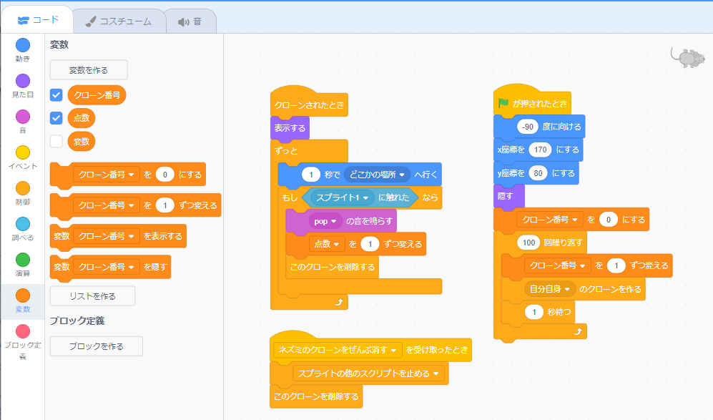
クローン番号はどのタイミングできめればいいかな？
ばんごう
ばんごう
クローン番号は、クローンを
つくる直前に１つずつふやす
ようにしよう。
クローンをつくるまえに、
なんびきめなのかをしりたい
からね。
ちょくぜん
OK！
あ、０にリセットするのも
わすれないようにしないと
だよね！

Slide 25
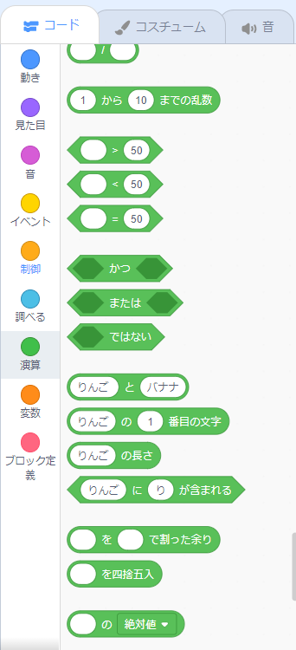
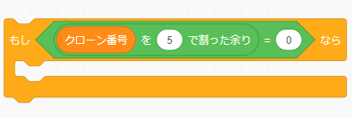
「もしクローン番号を５でわったあまりが０なら」のブロックをつくろう
ばんごう
さあ、せいとくん！
でばんだよ！
よ～し！
お、「演算」カテゴリに
「～を～で割った余り」ていう
ブロックがあるぞ！
これをつかって...。
こんなかんじかな？
えんざん
わ
あま

Slide 26
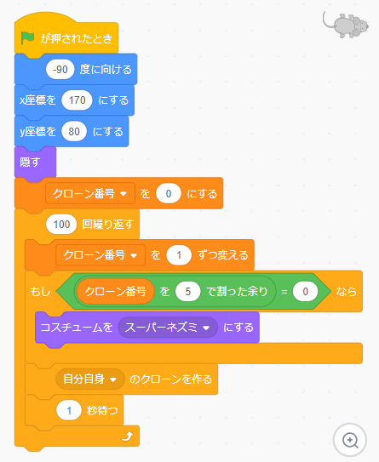
コスチュームをきりかえる処理をいれよう！
しょり
それじゃ、この条件に
あてはまったときだけ、
オリジナルのネズミの
コスチュームをスーパー
ネズミにしてみよう。
じょうけん
そのあとにクローンをつくると、
スーパーネズミのみためでつくられるってわけだね。

Slide 27
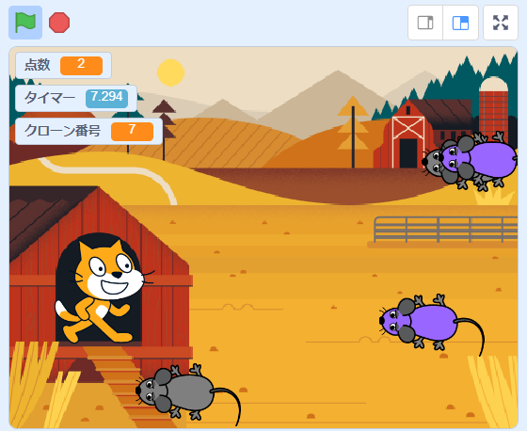
あれ？ずっとスーパーネズミになっちゃうよ
よーし、実行してみよう！
あれ？５ひきめに
スーパーネズミがでてから、
そのあとずっとスーパーネズミになっちゃう。
じっこう
どこがいけなかったのか、
かんがえてみよう！

Slide 28
ふつうのネズミにもどさないとね
ふつうのネズミのコスチュームに
もどしている処理がないな。
そのせいだね。
しょり
そうだね！
どうすればいいかな？

Slide 29
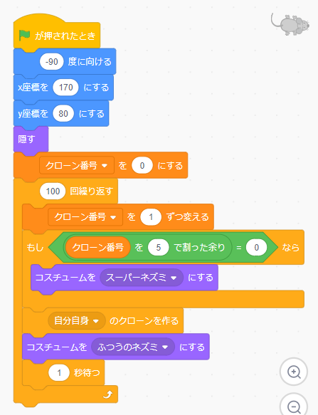
クローンをつくったあとにもどす？
こんなかんじで、クローンをつくった
あとコスチュームをふつうのネズミに
もどせばいいかな？
うん、それでもだいじょうぶだけど、「もし～なら、でなければ」のブロックをつかってみよう。
クローン番号を5で割った余りが0でないときは、コスチュームを「ふつうのネズミ」にするんだ。
ばんごう
わ
あま

Slide 30
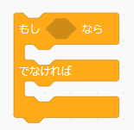
「もし～なら、でなければ」のブロック
条件をいれる
じょうけん
条件にあてはまった
ときの処理をいれる
じょうけん
しょり
「もし～なら、でなければ」の
ブロックは、じょうけんによって
処理をきりかえるときにべんりな
ブロックなんだ。
あとからみたときにも処理の
ながれがわかりやすいよね。
じょうけん
しょり
条件にあてはまらないときの処理をいれる
しょり
しょり

Slide 31
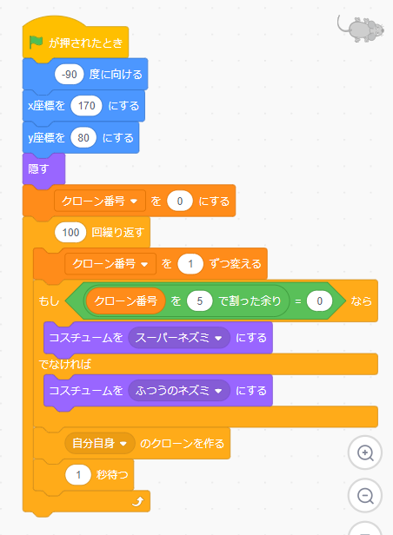
「もし～なら、でなければ」にかえてみよう
さあ、「もし～なら、でなければ」を
つかってコスチュームをきりかえるように
かえてごらん。
えーと...。
こうかな？！

Slide 32
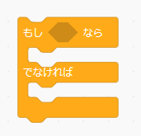
かくとく点数をきりかえる処理をつくろう
てんすう
しょり
いいね！
じゃあ、つぎはかくとくする点数を
きりかえる処理をつくるよ。
これも「もし～なら、でなければ」を
つかうよ。
てんすう
コスチュームがスーパーネズミ
しょり
てんすう
点数を２ずつ
変える
コスチュームが「スーパーネズミ」だったら２点、じゃなかったら１点
にしたいから...
ってことは、条件は「もし
コスチュームがスーパーネズミなら」になるね。
か
てん
てん
てんすう
じょうけん
点数を１ずつ
変える
か

Slide 33
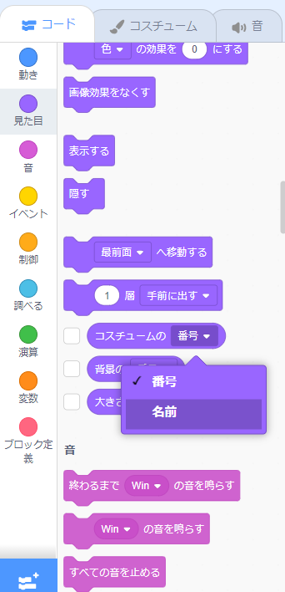
条件をつくろう
じょうけん
じょうけんのブロックは
どれをつかったらいいか
かんがえてみて！
み
め
お、「見た目」カテゴリに、
コスチュームの名前がわかる
ブロックがあるね。
これをつかって、「もし
コスチュームの名前が
スーパーネズミなら」っていう
条件がつくれそう！
なまえ
なまえ
じょうけん

Slide 34

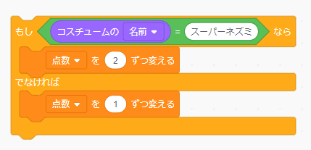
「コスチュームの名前がスーパーネズミ」
なまえ
じょうけんのぶぶんは
これでいいかな？
いいね！
それを、「もし～なら、
でなければ」のブロックと、「点数を～ずつ変える」の
ブロックとくみあわせると
こうなるね！
てんすう
か

Slide 35
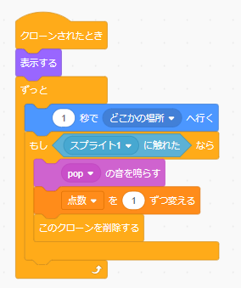
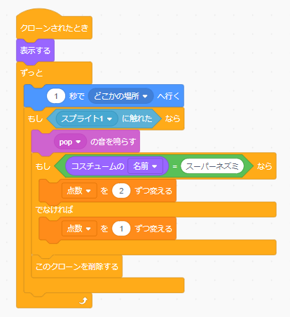

完成！
かんせい
いま「点数を１ずつ変える」だけになっているぶぶんを、
さっきつくったブロックで
おきかえれば...。
完成だよ！
てんすう
か
かんせい

Slide 36
さいごにちょっとうでだめし！
もんだい
「スーパーネズミ」をつかまえたときの音を
「popの音」から「Coinの音」にかえてみよう！
「ふつうのネズミ」をつかまえたときの音は
「popの音」のままにしてね。
ヒント：
まずは音タブを左クリックして、
ネズミのスプライトに「Coin」の音を追加してね！
「Coin」の音は、「効果」ボタンをおすとでてくるよ。
おと
おと
おと
さいごにもんだいをだすから、チャレンジしてみてね！
できるかな？
おと
おと
おと
ひだり
おと
ついか
おと
こうか

Slide 37
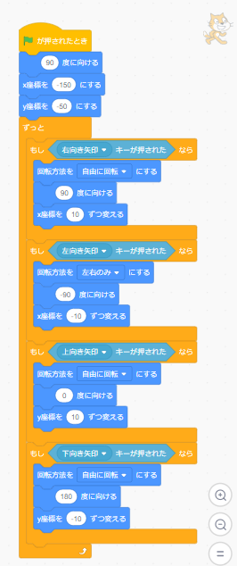
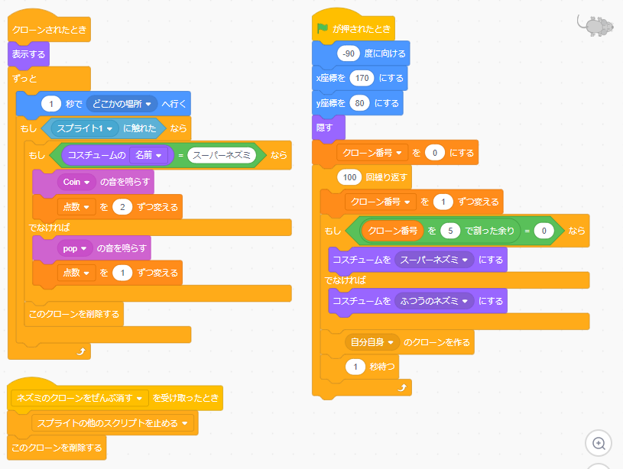
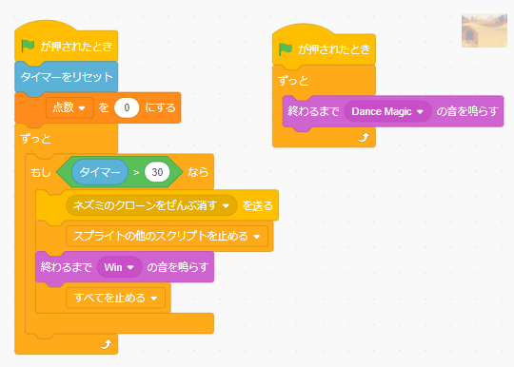
完成したコードだよ！こたえあわせをしてね！
かんせい
こんかい
※今回のレッスンでは、スプライト1（ネコ）のコードに変更はないよ！
へんこう
できたかな？

Slide 38
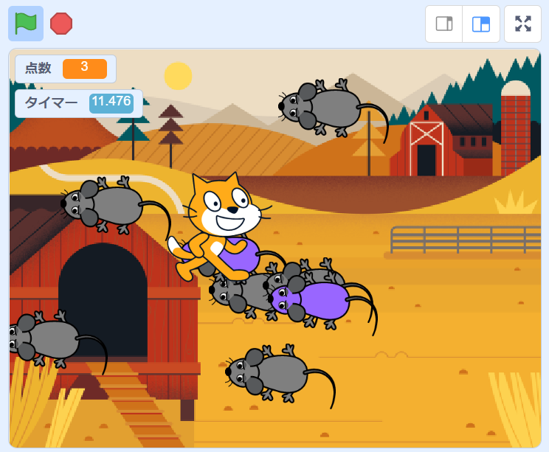
実行してみよう！
じっこう
「ブロックパレット」→
「変数」カテゴリ→
変数「クローン番号」の左に
あるチェックをはずして、
「クローン番号」がステージに
表示されないようにしておこう
へんすう
へんすう
ばんごう
ひだり
わーい！
スーパーネズミをつかまえると
点数が２点はいって、ちがう音が
なるようになったよ！
スーパーネズミをなるべくいっぱい
つかまえて、点数をかせぐぞ！
ばんごう
てんすう
てん
おと
ひょうじ
てんすう
もくひょうができて、
さらにたのしいゲームになったね！

Slide 39
このレッスンで習ったこと
なら
コスチューム
～を～で割った余り
もし～なら、でなければ
このレッスンでは
こんなことを勉強したよ！
べんきょう
わ
あま

